Slide 1
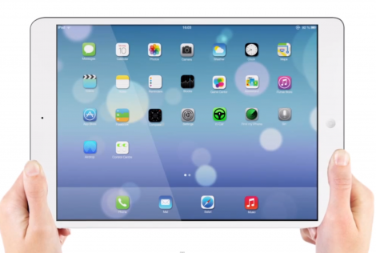

Wordt de tablet net zo stoffig als het krijtbord?
WND Conferentie 13-12-2014
Peter Koopmans

Slide 2
Wie schrijft nog op een krijtbord?

Slide 3
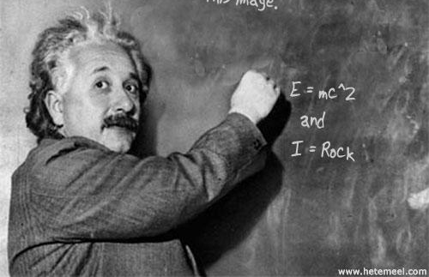

Slide 4
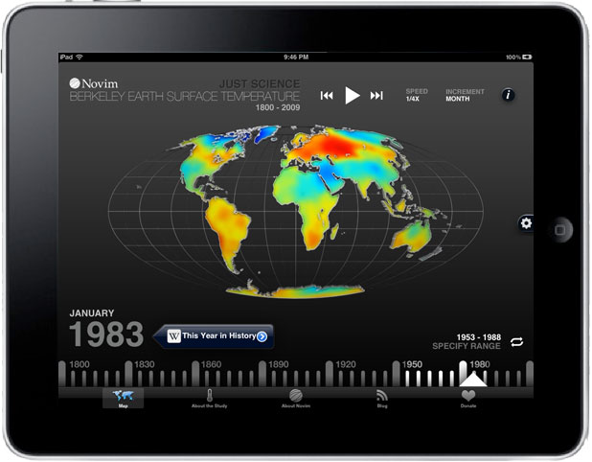
Wie werkt volledig digitaal?
Wie werkt volledig digitaal?

Slide 5

Wie werkt alleen uit boeken?

Slide 6
Verdwijnen de boeken uit het onderwijs?
A Ja, over minder dan 10 jaar
B Ja, maar dat duurt nog 10-20 jaar
C Ja, maar pas over meer dan 20 jaar
D Nee

Slide 7
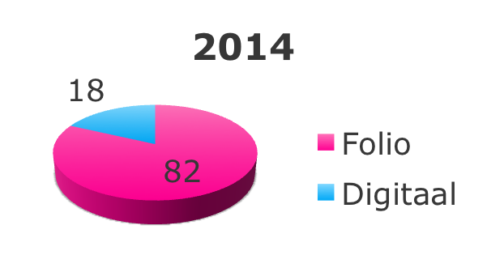



Omzet leermiddelen

Slide 8




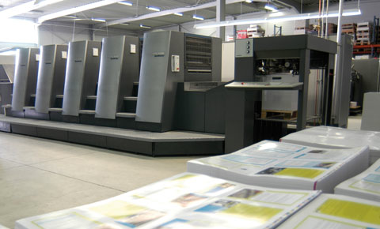


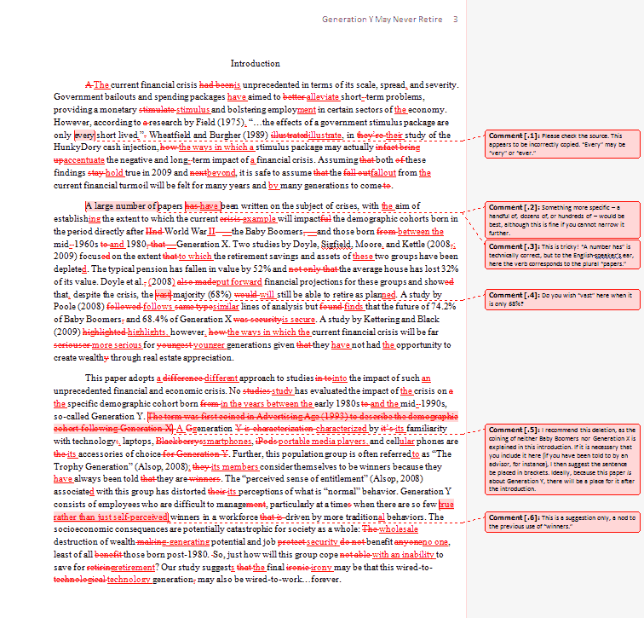
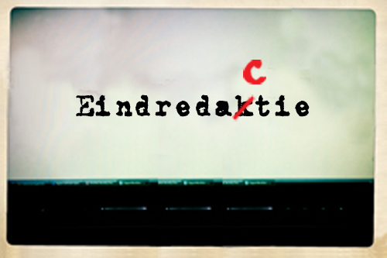
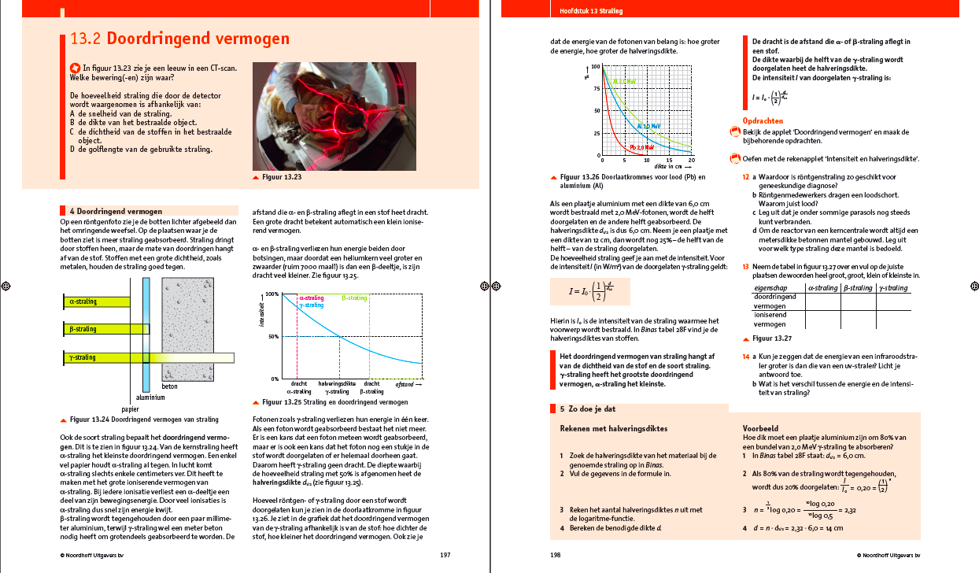


Distributie
CONCEPT
Druk en bind
Tekst editing
Auteur
Uitgeverij
Opmaak tekst en beeld

Slide 9
Distributie
CONCEPT
Druk en bind
Tekst editing
Auteur
Uitgeverij
Opmaak tekst en beeld

Slide 10
wat?
Aspecten van lesmateriaal
inhoud
overheid
hoe?
didactiek
uitgever/docent
waarmee?
Organisatie lessen
uitgever/school/docent

Slide 11
Wat en hoe?
1863: invoering HBS door Thorbecke
1928: Eerste natuurkundeprogramma
Het doel van het onderwijs in de natuurkunde bestaat in het aanbrengen van de kennis der voornaamste natuurkundige verschijnselen en der wetten, waardoor zij worden beheerscht, op een wijze, die uit proefondervindelijke waarneming opklimt tot het natuurkundig begrip, om de uit zulk begrip volgende conclusie’s wederom aan het experiment te toetsen, zoodat de leerling ervaart hoe natuurkennis wordt verkregen en is verkregen.

Slide 12
Het moet leiden tot kennis van de belangrijkste theorieen, bekendheid met de voornaamste toepassingen der natuurkunde in het dagelijks leven en de techniek, en inzicht in de historische ontwikkeling van enkele problemen.
Hoe kan men bij de voortdurende stofvermeerdering in den beperkten tijd, die beschikbaar is, het beste voldoen aan de eischen, die men aan goed natuurkunde-onderwijs heeft te stellen?...
Wat van het moderne dient te worden opgenomen?
(Fokker, 1928, p9,10)

Slide 13
Examenprogramma’s Natuurkunde
Groosmuller (1938)
Houdijk (1948) (tot 1962 mechanica apart vak op HBS-B)
Rekveld (1966)
Commissie Modernisering Leerplan Natuurkunde (CMLN, 1975)
Werkgroep Examenprogramma’s Natuurkunde (WEN, 1991)
Vakontwikkelgroep biologie, natuurkunde en scheikunde (Stuurgroep Profiel Tweede Fase, 1998)
Herstructurering Tweede Fase (2007)
Nieuwe Natuurkunde (NiNa, 2013)

Slide 14
Onderwijsveranderingen
Mammoetwet (1968)
MULO, MMS, HBS ➔ MAVO, HAVO, VWO (atheneum, gym), LBO (VBO)
Basisvorming (1993)
Tweede Fase (1998)
Mavo en VBO ➔ VMBO (1999) VMBO-TL = MAVO

Slide 15
Eerste nieuwe methodes na invoering Mammoetwet (1968-1976)
Natuurkunde op corpusculaire grondslag: Schweers en Van Vianen (1970)
Tweede editie
Beïnvloed door Amerikaanse PSSC-project en Engelse Nuffield
Veel experimenten in de tekst/opgaven met beeld
Terreinverkenning in de natuurkunde: Auer en Hooymayers (1970)
Stof werd vragenderwijs behandeld
Aandacht voor onderzoekend leren
Notes:
Geen duidelijke structuur door experimenten en vragen door de tekst, Schweers en Vianen.

Slide 16
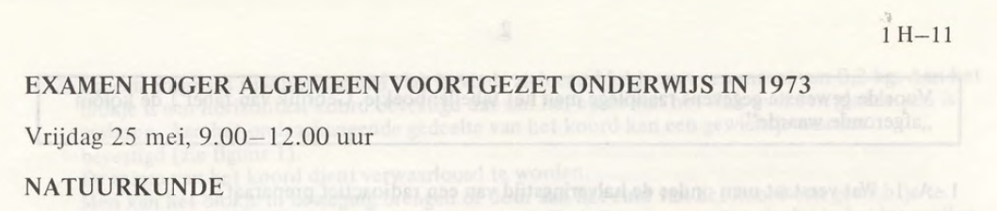
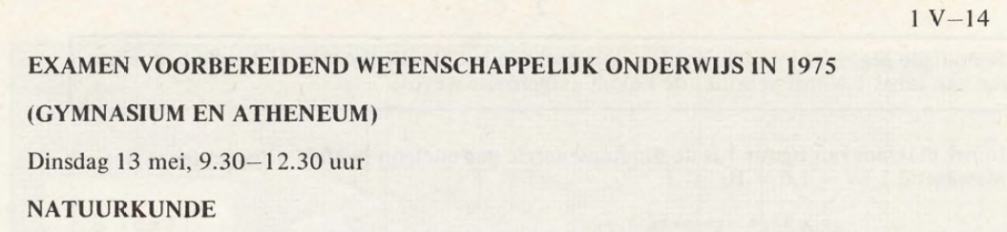
Examens na invoering Mammoetwet

Slide 17
CMLN (1976-1991)
Invoering keuzeonderwerpen
Statica en rotatie
Zien en waarnemen
Licht als golfverschijnsel
Kinetische theorie van gassen en vloeistoffen
Veranderlijke stromen
Astrofysica
Natuurkunde van de vaste stof
Weerkunde
Natuurkunde in de samenleving
Natuurkunde van de atmosfeer
Fusie-energie

Slide 18
Methodes
Nieuwe natuurkunde voor … (1975)
3hv, bovenbouw havo, 4 en 5 vwo
Repetitieboek vwo met examenopgaven (Raat, Kammerer, Born en Biezeveld (1978)
Systematische Natuurkunde: Middelink (1976)
Onderscheid onderbouw en bovenbouw
Formele natuurkunde met herhaling onderbouw stof
Geen foto’s en steunkleur in eerste delen
Scoop (vanaf 1985)
Examen vwo 1983-I
Examen vwo 1985-I

Slide 19
WEN (1991-1998)
Overladenheid programma, keuzegroepen sneuvelen
Aansluiting leefwereld leerlingen en werken in contexten
Invloed PLON (1972) ontwikkelen van experimenteel lesmateriaal, UU
Nieuwe onderwerpen: biofysica en fysische informatica (meten en modelleren met de computer)
Praktische vaardigheden
EXO (experimenteel onderzoek)

Slide 20
Methodes
Systematische Natuurkunde
ABC delen
Kleur en foto’s om contexten te ondersteunen
Scoop
Natuurkunde Overal (1990)
Interactie
Fysica
Examen vwo 1994-I

Slide 21
Tweede Fase (1998-2007)
Splitsing in deelvakken (NG en NT)
Studiehuis, zelfstandig werken
Omvangrijk en gedetailleerd
Veel aandacht voor vaardigheden (74 eindtermen)
Contexten genoemd in eindtermen
Beperkte aandacht voor moderne ontwikkelingen
EXO ➔ PWS

Slide 22
Methodes
Systematische Natuurkunde
Natuurkunde Overal
Scoop
Newton
Pulsar Natuurkunde (vanaf 2003)
PMN (Project Moderne Natuurkunde, vanaf 1998)
Examen vwo 2004-I

Slide 23
Herstructurering Tweede Fase (2007-2013)
Overladenheid programma
Deelvakken verdwijnen
Schrappen in na1,2 leerstof
Invoering CE-SE (75%-25%)
Aandacht voor maatschappelijke ontwikkelingen
Informatiemaatschappij

Slide 24
Methodes
Systematische Natuurkunde
Natuurkunde Overal
Stevin (voorheen Scoop)
Newton
Pulsar Natuurkunde
Examen havo 2011-I

Slide 25
NiNa (2013-…)
Wisselwerking tussen concepten en contexten
Leerstof wendbaar toepassen
Bereken - leg uit (50% - 50%)
Meer aandacht voor moderne natuurkunde
Onderzoeken, ontwerpen en modelvorming
Keuzeonderwerpen terug in programma
CE-SE: 60%-40%

Slide 26

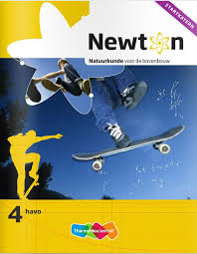


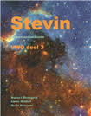
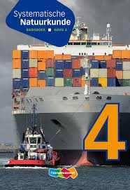
Methodes
Natuurkunde Overal
Newton
Nova
Pulsar
Stevin
Systematische Natuurkunde

Slide 27
Wie gebruikt een methode?
Meerwaarde
Compleetheid
Leerlijn
Gestructureerd
Gemak

Slide 28
Veranderingen samengevat
Mechanica opgenomen in programma in 1962
Steeds grotere detaillering in voorgeschreven leerstof
Expliciete aandacht voor (praktische) vaardigheden en eigen onderzoek
Meer aandacht voor contexten (aansluiting leefwereld)
Aandacht en gebruik computer
Aandacht voor maatschappelijke kwesties
60% nog centraal geëxamineerd

Slide 29
Meest opvallend…
Weinig verandering in kennisinhoud
Weinig tijd voor practicum door overladenheid programma’s
Steeds minder aandacht voor wiskunde
Examens taliger geworden met uitsluitend contexten
Groot aanbod aan methodes TF (6)
Methodes conceptueel en deductief

Slide 30
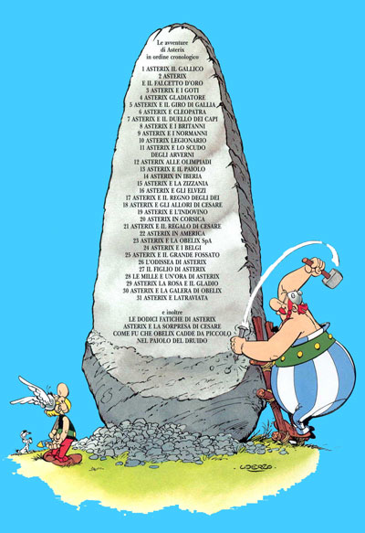
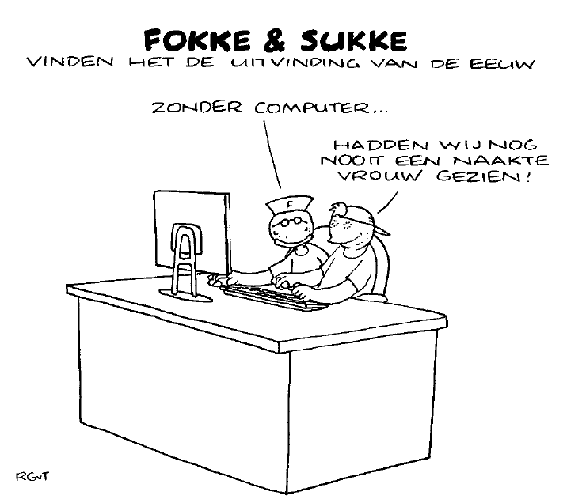
Waarmee?

Slide 31
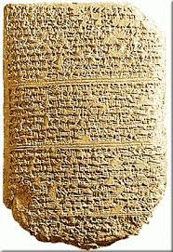
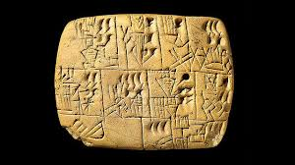
Schrift
Steen, kleitabletten, etc
(ca. 3500 v.Chr. Sumer)

Slide 32
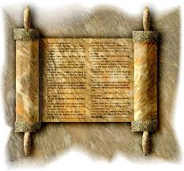
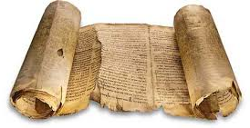
Boekrollen
Papyrusrol, vroege vorm van papier
(3000 v. Chr. Egypte)

Slide 33
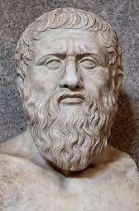
Griekse wetenschappers: voorkeur orale kennisoverdracht
Plato (ca. 400 v.Chr.): aversie tegen het schrift Het schrift zou mensen lui maken en het geheugen bederven. Waarom de moeite nemen iets te onthouden als het in een boek stond.

Slide 34
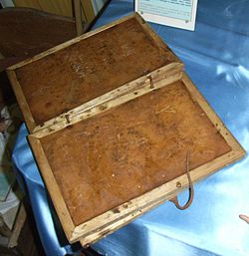
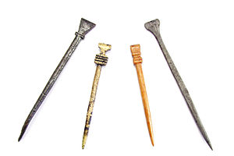
Wastafeltjes met stylus
Rechthoekig houten plankje met opstaande randen bestreken met bijenwas (begin jaartelling, Romeinen)

Slide 35
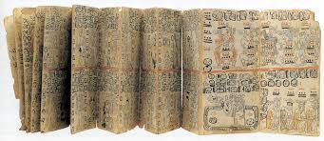
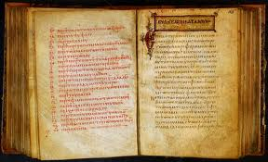
Codex
Eerste gebonden boek
Binden uitgevonden in Byblos (Libanon)
Bijbel: een boek zoals in Byblos gemaakt

Slide 36
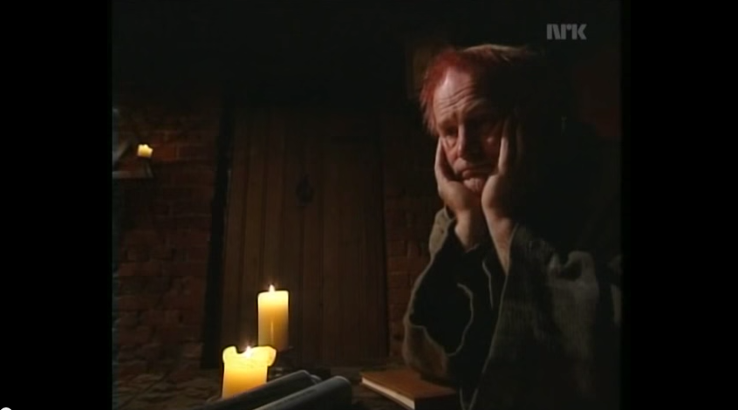
Papieren boek

Slide 37
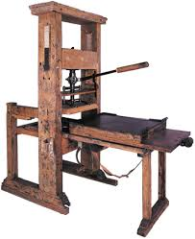
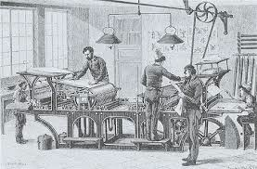
Boekdrukkunst
15e eeuw, Gutenberg

Slide 38
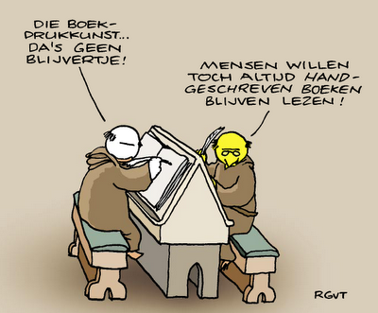

Slide 39
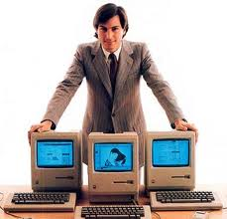
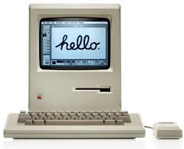
Computertijdperk

Slide 40
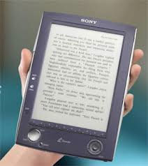
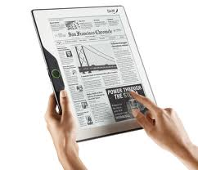
E-reader
Sony Librie 2004
Vooral bedoeld voor lezen
Belangrijk: licht, leesbaarheid en batterijduur!

Slide 41
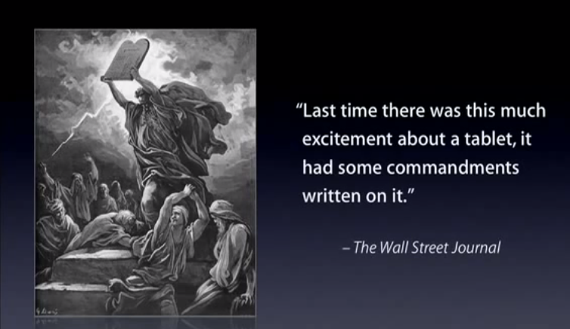
2010 Introductie tablet
Notes:
Ipad introductie in 2010, Steve Jobs key note

Slide 42
Meerwaarde ict
Visualisatie natuurkundige processen
Oneindig oefenen
Digitale toetsing
Adaptiviteit
Presentatie op smartboard
Volgen van leerproces (ook voor ouders)

Slide 43
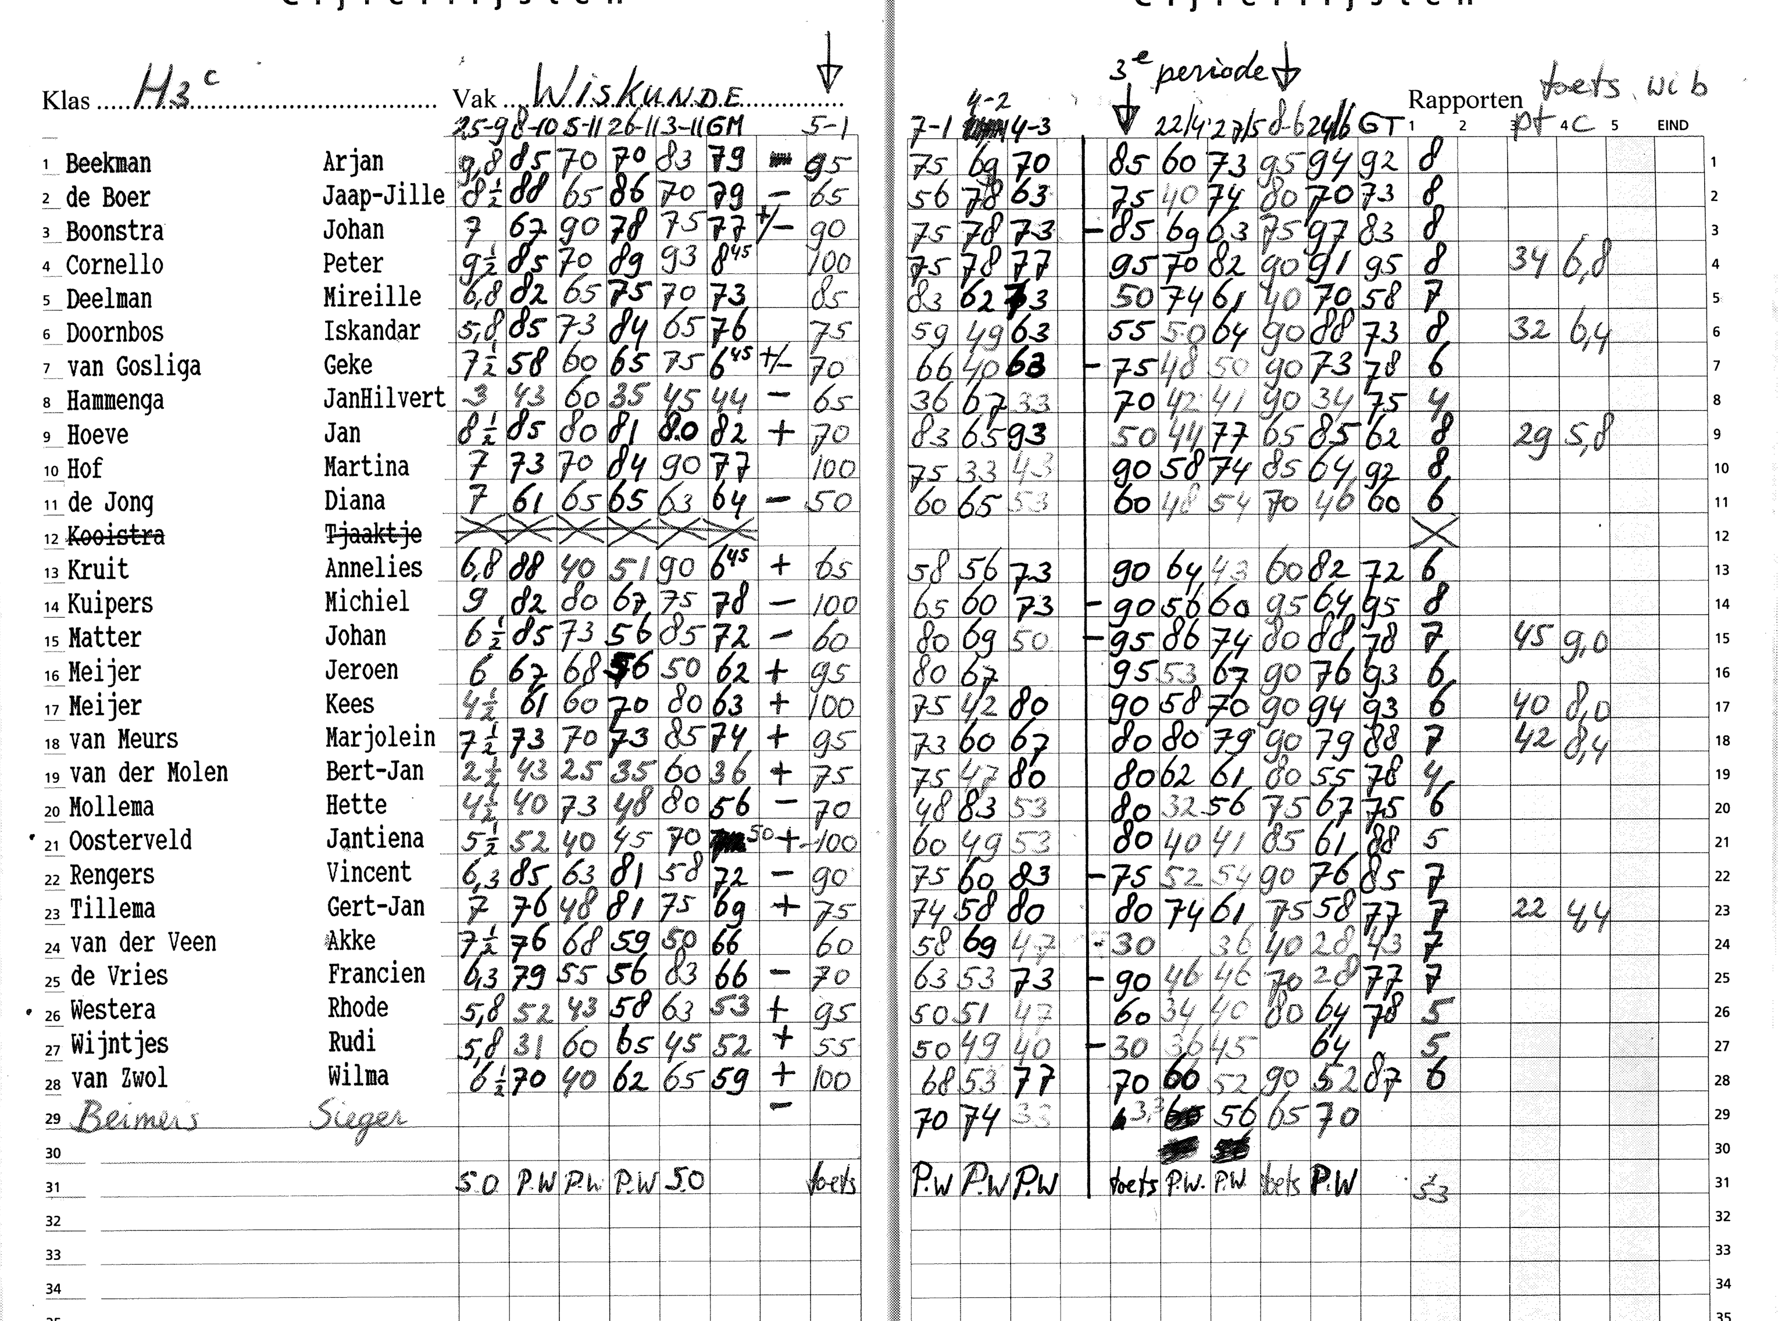
Agenda

Slide 44
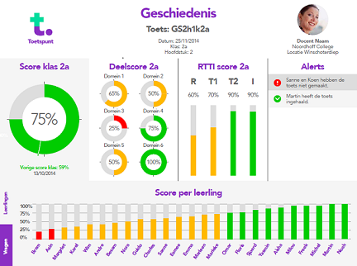
Dashboard

Slide 45
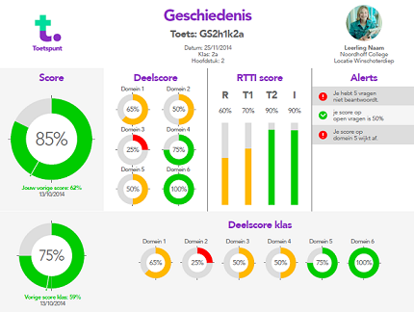
Dashboard

Slide 46
Nadelen ICT
Afhankelijkheid techniek (digitalisering examens)
Fraudegevoeligheid
Privacy
Afleiding
Gebruikersvriendelijkheid
Grafieken en berekeningen maken bewerkelijk
Typen op een tablet
Overzichtelijkheid (iets terug vinden) op een tablet
Vermoeiend voor de ogen
Notes:
Afleiding: zodra we onze aandacht erbij moeten houden, gaan we teksten printen. Tussen 1980 en 2000 verdubbelde de omzet van papier.

Slide 47
Toekomst
In VO boek nu nog de standaard
Brein is plastisch: aanpassing van pen en papier naar toetsenbord en scherm
ICT is een middel, geen doel op zich
Adaptiviteit
Gepersonaliseerd leren
Docent coach
Beperkingen van tablet
Handschriftherkenning
?

Slide 48
Dank voor uw aandacht!
p.koopmans@noordhoff.nl

Slide 49
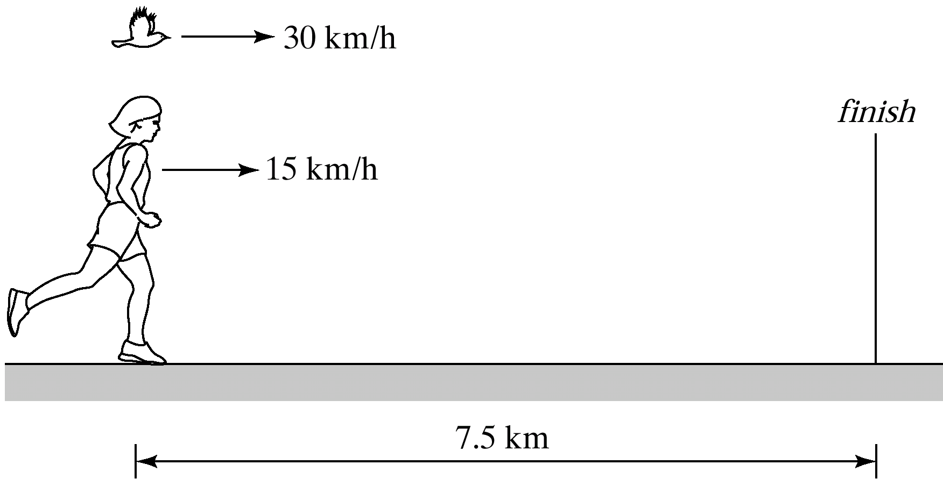
Een marathonloper rent met 15 km/h. Op 7,5 km voor de finish begint een vogel met 30 km/h vanaf de plek van de loper naar de finish te vliegen. Als de vogel de finish bereikt, vliegt hij terug naar de loper en keert weer om naar de finish. Dit herhaalt de vogel totdat de loper de finish bereikt. Hoeveel kilometer heeft de vogel gevlogen?
A 10 km
B 15 km
C 20 km
D 30 km

